Slide 1
PANORAMSKA FOTOGRAFIJA
Durak Mahir

Slide 2
Panoramska fotografija nastaje spajanjem više fotografija u jednu.
Osobine:
velika preglednost
širina
potpunost
Ugao veći od 100 stepeni

Slide 3
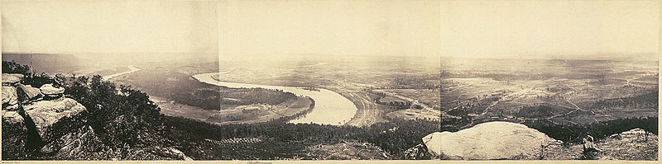
Povijest
1843. godine Joseph Puchberger snimio prvu panoramsku fotografiju (ugao 150 °, snimljena aparatom žarišne dužine 20 mm)
1844. godine Friedrich von Martens snimio tehnički bolju fotografiju, zahvaljujući mogućnostima njegovog aparata, Megaskopa

Slide 4
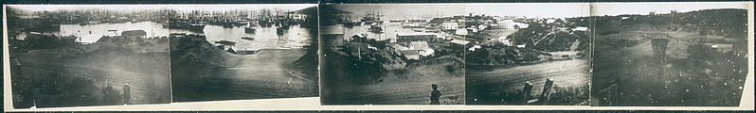
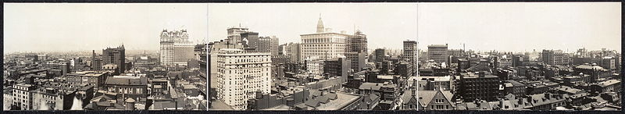
San Francisco, 1861. godina
originalna slika se sastojala od 11 pojedinačnih slika, original nije sačuvan
Philadelphia, 1913. godina

Slide 5
Vrste panoramske fotografije
Horizontalna panorama
Vertikalna panorama
360° VR - interaktivna panorama
Polarna (sferna) panorama
Gigapanorama

Slide 6
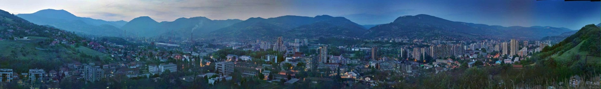
Horizontalna panorama
Aparat okrenut vodoravno, dočarava širinu, prostranost
Objekat snimanja treba biti jednako udaljen na svim fotografijama
Sinonimi: ravna, planar panorama

Slide 7
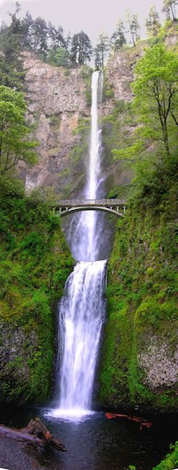
Vertikalna panorama
Snimamo fotografije okomito,
odnosno odozgo prema dole i time
dočaravamo visinu objekta.

Slide 8
360 VR – interaktivna panorama
Omogućavaju istraživanje svijeta koji gledatelj nije u mogućnosti fizički istražiti te se zato služi računarom kako bi mu se približio i pogledao ga u krugu 360°
Pri izradi se fotografiše u krug oko jedne tačke svih 360°. Najčešće se koriste u turističke i reklamne svrhe i omogućuju korisniku virtualnu šetnju mjestom koje ga zanima
www.3dmekanlar.com

Slide 9
Polarna (sferna) panorama
Nastaje stereografskom projekcijom tehničkog mapiranja sfere na ravnu plohu.
Prilikom fotografiranja potrebno je napraviti 360° panoramsku fotografiju koja se dodatnom obradom u nekom od programa mapira na ravnu plohu.
Za snimanje ovakvih fotografija potrebam je sferni ili fish-eye objektiv, panoramska glava za izbjegavanje paralekse, tj. pomaka fotoaparata iz centralne tačke snimanja.

Slide 10
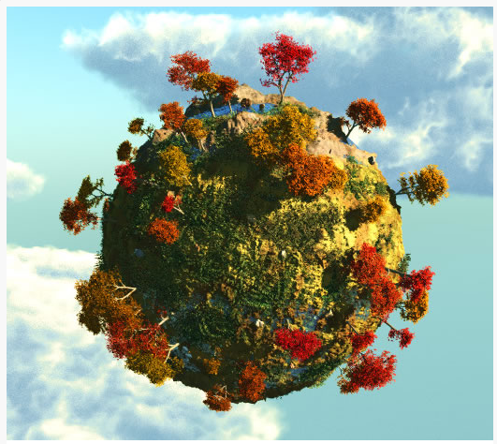

Slide 11
Gigapanorama
Kombinacija horizontalne i vertikalne panoramske fotografije.
Njena osnovna karakteristika je da se može sastojati od nekoliko hiljada fotografija pa tako gigapanorama može imati rezoluciju on nekoliko desetina gigapiksela.
Stoga je potrebno da bude i interaktivna panorama.

Slide 12
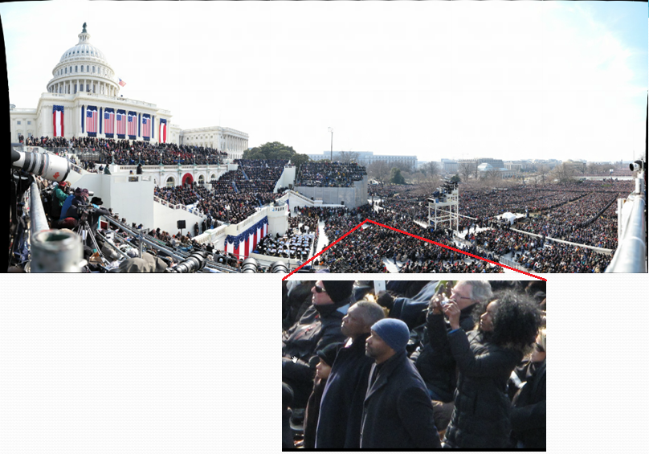

Slide 13
Oprema za snimanje panorama
Fotoaparat
Objektiv
Stativ
Panoramska glava

Slide 14
Fotoaparat
Rezolucija nije toliko bitna
Bitno je da aparat posjeduje mogućnost podešavanja ekspozicije, efektivno sjenilo za objektiv, dovoljno veliku memoriju.
Važno je da svaka pojedina fotografija iz panorame bude jednakog tona, kako na kraju ne bi vidjeli razlike, tj. prelaze sa jedne na drugu fotografiju.
Aparati sa opcijom snimanja panorame

Slide 15
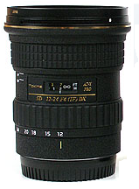
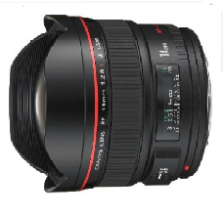
Objektivi
Ekstremno širokokutni objektivi žarišne dužine 20 i 24 mm, imaju velike i snažno izbočene leće. Nisu dobri za fotografisanje krajolika i prirode, ali su dobri za snimanje arhitekture.
Širokokutni objektivi žarišne dužine između 28 i 35 mm. Najviše se koriste prilikom snimanju pejzaža. Njihova prednost je velika dubinska oštrina pa je s njima lahko postići oštru fotografiju.

Slide 16
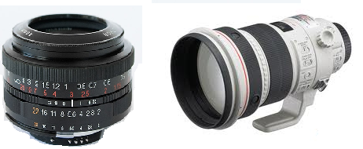
Normalni objektivi žarišne dužine od oko 50 mm. Odlikuje ih mala masa, niska cijena, velika svjetlosna jačina i daju tehički jako kvalitetne slike. Vidno polje im je otprilike jednako vidnom polju ljudskog oka.
Teleobjektivi koji imaju obrnut efekt od širokokutnih. Ugao snimanja im je uži, a žarišna dužina 70 mm i više. Odlikuje ih visoka cijena, velika masa pa se često kod snimanja sa ovim objektivima koriste stativi.

Slide 17
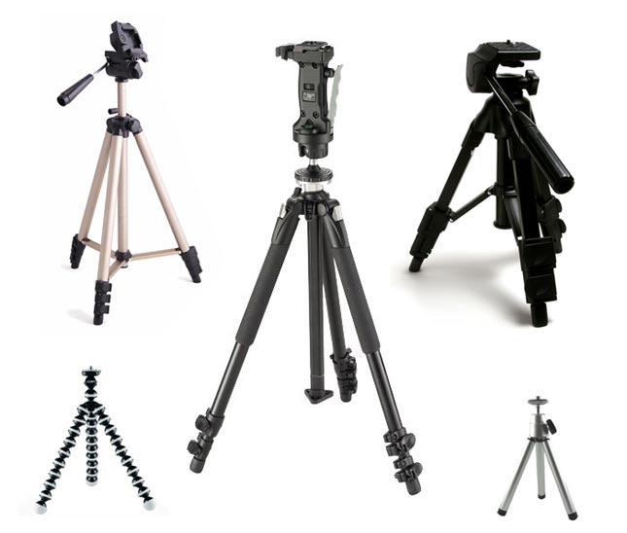
Stativ
Glavni zadatak stativa jeste pružanje stabilne podloge kako bi se spriječije vibracije fotoaprata i panoramske glave, te tako izbjegle mutne slike.

Slide 18
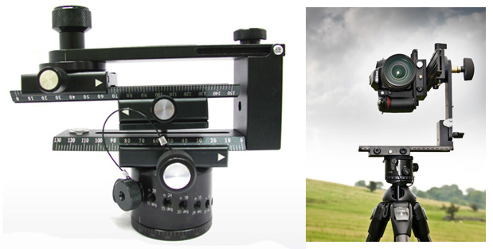
Panoramska glava
Montira se na stativ i tako omogućava fotografu namještanje centralne tačke rotacije objektiva koja tako ostaje ista za sve fotografije. Kada se postavke aprata namjeste, montiramo ga na panoramsku glavu koja se rotira i pri svakom okretu snimi fotografiju.

Slide 19
Postupak snimanja
Odabir motiva
Postavimo aparat na stativ, naštimamo eljene opcije (ekspozicija, ravnoteža bijele boje,...)
Sve fotografije snimamo sa istim postavkama fotoaparata
Horizontalna panorama – sa lijeva na desno
Vertikalna – odozgo prema dole
Svaka naredna fotografija treba da „uhvati“ 3o – 50 % prethodne fotografije
Na kraju fotografije spajamo u nekom od programa za obradu slike

